Slide 1
Kildekritikk
– fire steg
David-Alexandre Thomas Wagner og Alexandre Dessingué,
Universitetet i Stavanger

Slide 2
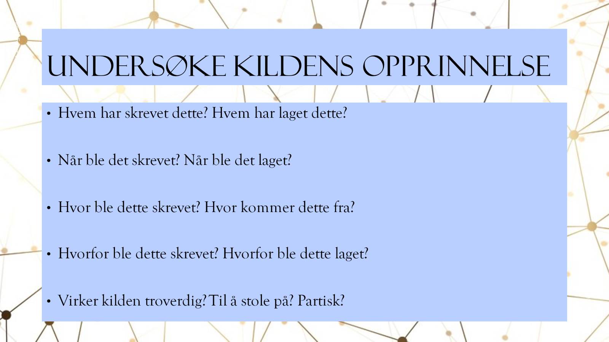

Slide 3
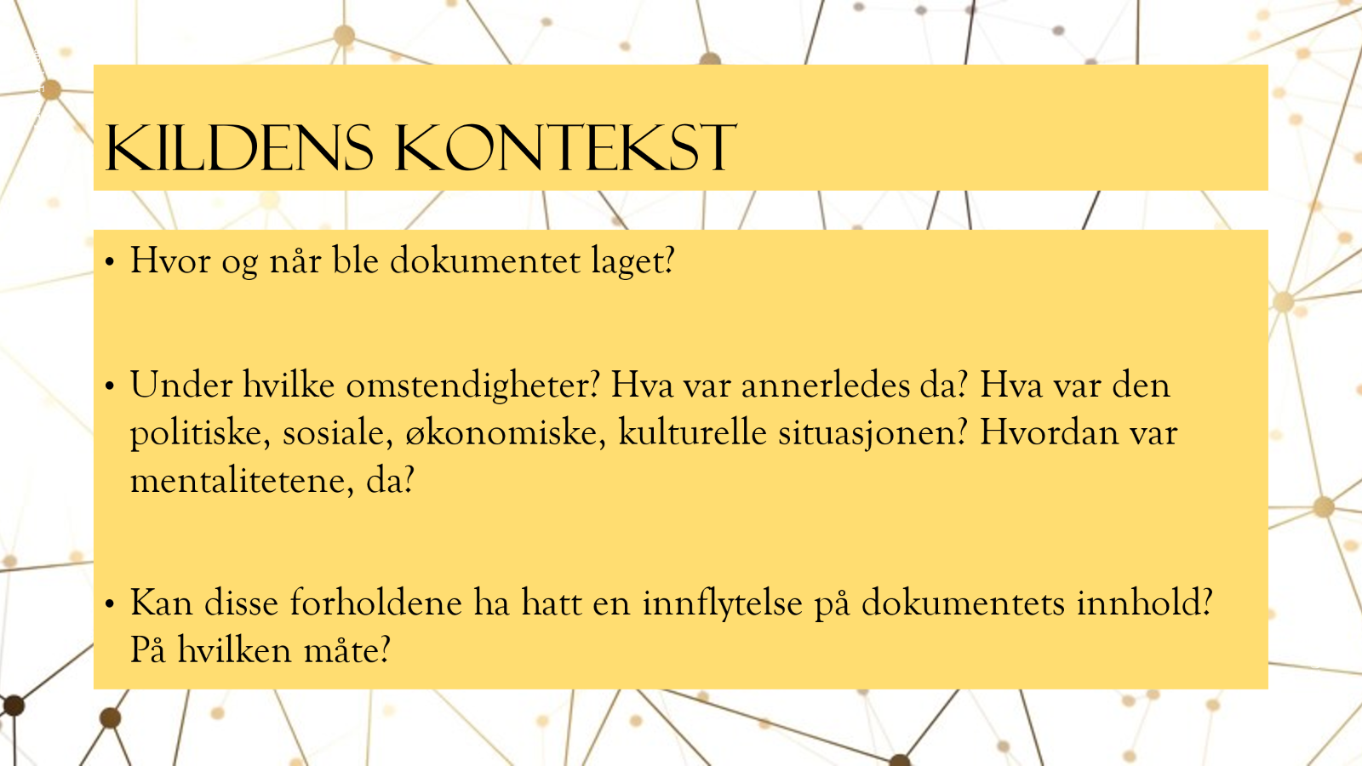

Slide 4
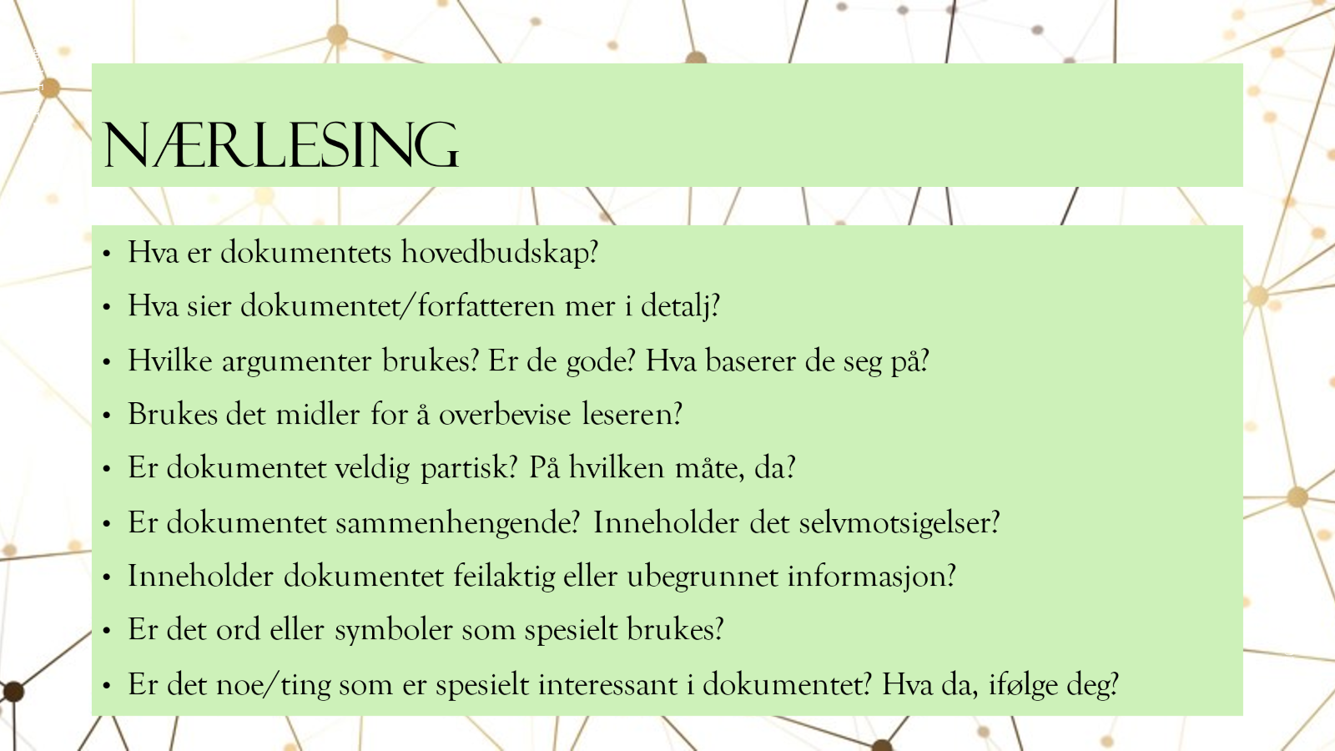

Slide 5
